Slide 1

淺談古代中國星座
師大國文所博士班一年級
簡誌寬

Slide 2
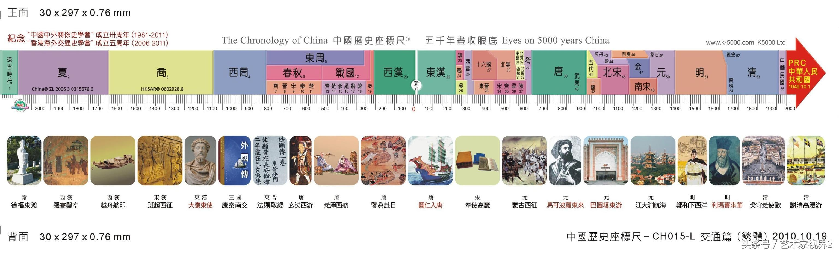

Slide 4
中國的星空分區
青龍：角 亢 房 氐 心 尾 箕
玄武：斗 牛 女 虛 危 室 壁
白虎：奎 婁 胃 昴 畢 參 觜
朱雀：井 鬼 柳 星 張 翼 軫

Slide 5
在開始之前：
1、為什麼要研究天文？
2、古中國到底有幾個星座？
延伸：織女星在三垣二十八宿的哪裡？
3、古中國的天文學家為何把星空分區？

Slide 6
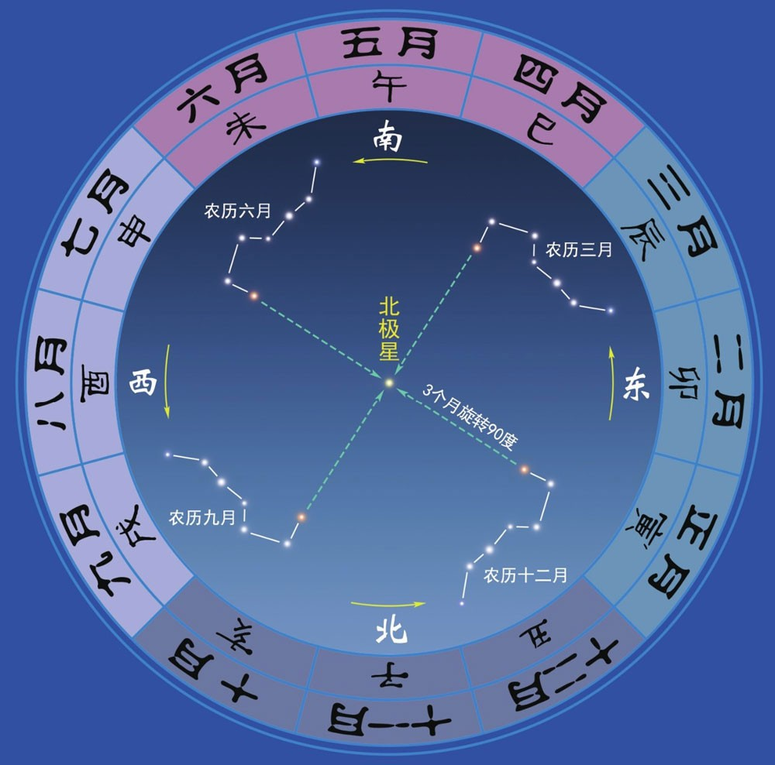
觀象授時

Slide 7
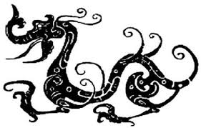
青龍

Slide 8
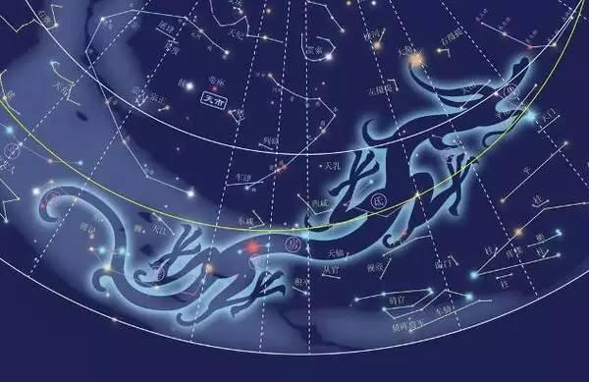
我認為最原始的星座：青龍

Slide 9
東方蒼龍—東夷民族
《左傳・昭公十七年》：
太昊以龍紀，故以龍為官。
《說文解字》：
龍，春分而登天，秋分而潛淵
太昊—少昊—舜—商湯

Slide 10
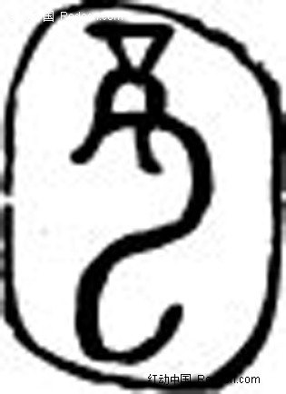

Slide 11
題外話：《易經》
初九，潛龍勿用。
九二，見龍在田，利見大人。
九三，君子終日乾乾，夕惕若，厲无咎。
九四，或躍在淵，无咎。
九五，飛龍在天，利見大人。
上九，亢龍有悔。
用九，見群龍无首，吉。

Slide 12
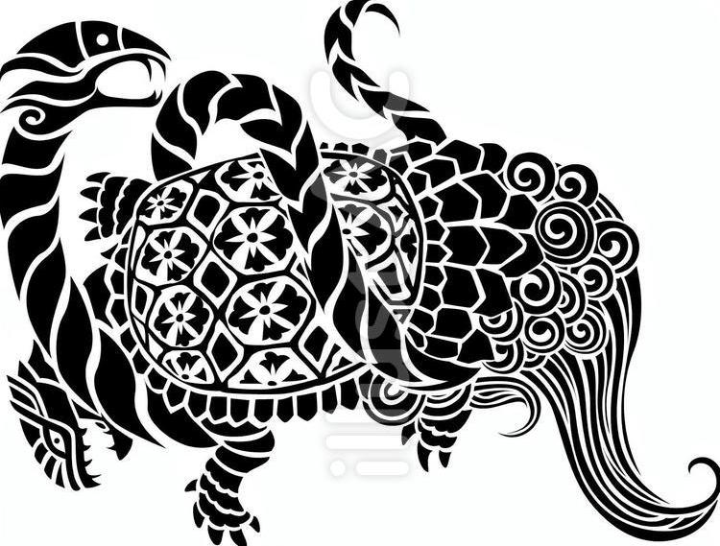
玄武

Slide 13
北方玄武—夏越民族
《尚書・洪範》：
天與禹洛出書，神龜負文而出，列於背。
鯀—禹
夏人自稱「樓人」。

Slide 14
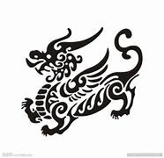
麒麟

Slide 15
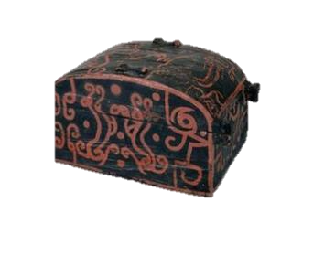
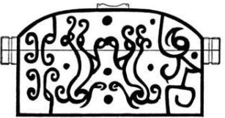
北方神鹿—東胡民族

Slide 16
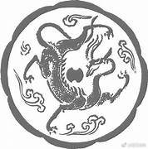
白虎

Slide 17
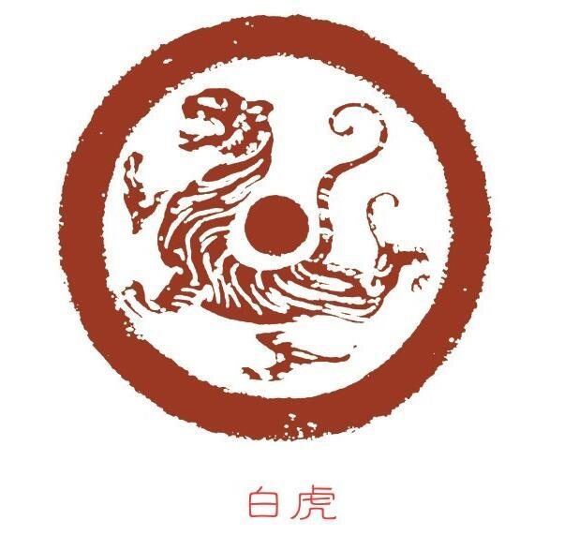
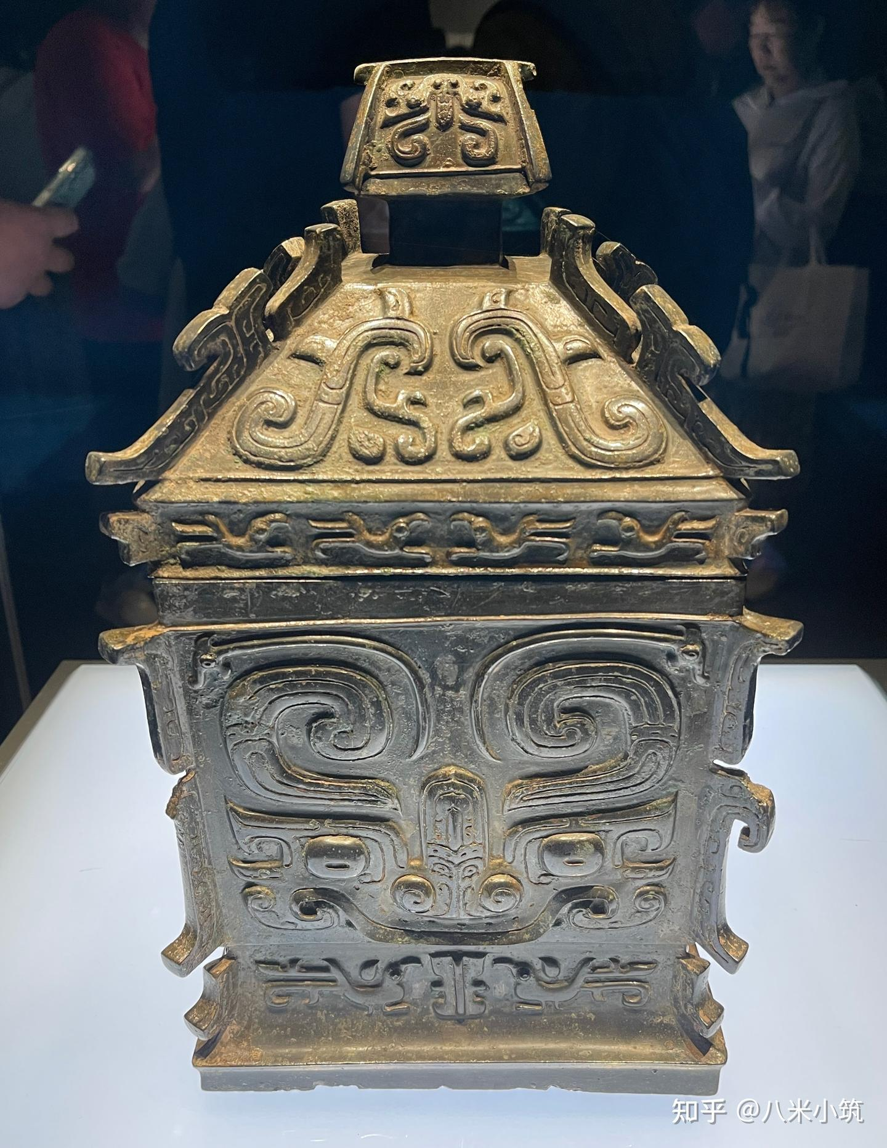
西方白虎—西羌民族
「姬」、「羌」為西羌大姓
參宿為主星

Slide 18
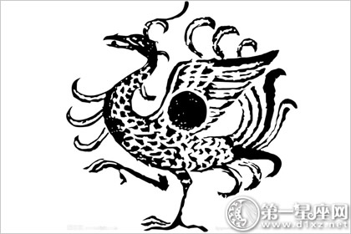
朱雀

Slide 19
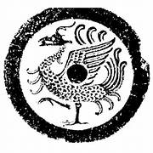
南方朱雀：帝舜後裔、南蠻
東夷分支：人夷、郁夷、鳥夷
《史記・殷本紀》：
  殷契母曰簡狄，…，三人行浴，見玄燕墮其卵，簡狄撿吞之，因孕生契。
鶉火，柳宿為主星

Slide 20
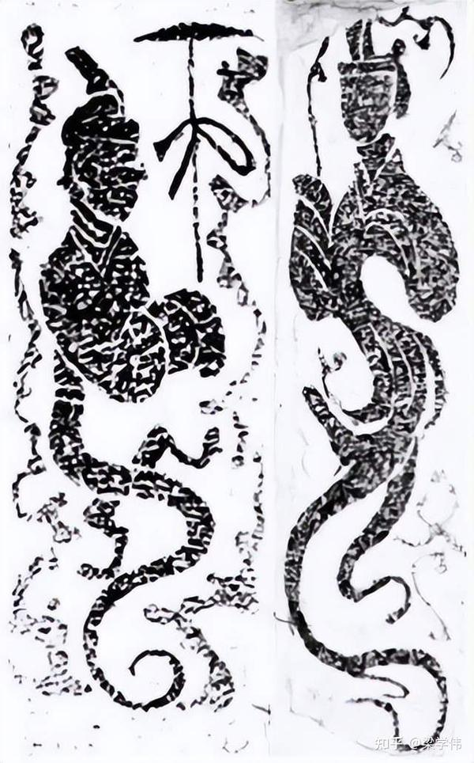
倮獸

Slide 21
中央倮獸：中土、人
《考工記》：
  弧旌枉矢，以象弧也。
倮獸的主星：
    軒轅十七顆星？牛郎織女星？弧矢星？

Slide 22
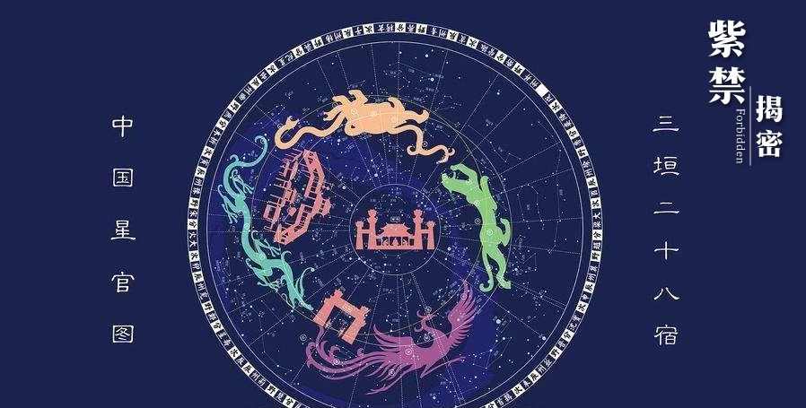

Slide 23
關於二十八宿幾個問題
1、為什麼是28？
2、28宿起源於何？

Slide 24
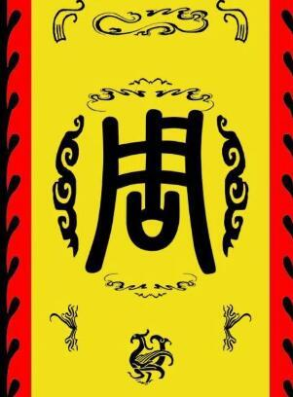
春秋戰國論天三家

Slide 25
在開始之前：
1、為什麼天地理論分那麼多家？

Slide 26
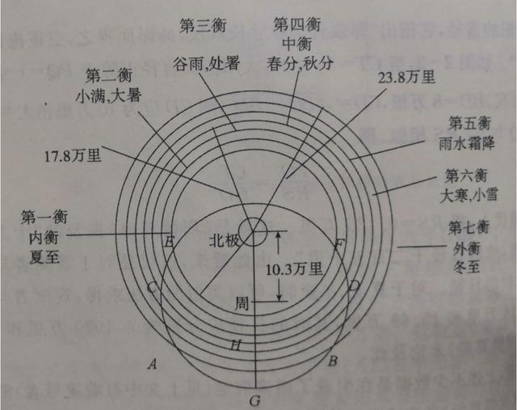
蓋天說
天如覆蓋，地如棋局；以圭表、日影與周天分度理解天象
核心圖像：天圓如傘蓋覆於地上，地較接近平面。
代表文本：《周髀算經》
技術重點：以日影長短、冬夏日道遠近，建構「七衡六間」的日行模型。
思想特色：數學測量、勾股術相連，另外還有「蟻行石磨」之說
講課提醒：
1、蓋天說的重點不只是「天圓地方」，更是用地面量測去推天上路徑。
2、已經有「地弧形說」
地如棋局
七衡六間：以圭表日影推算日道

Slide 27
蓋天說文獻：
《晉書・天文志》：
  其言天似蓋笠，地法覆槃，天地各中高外下。北極之下為天地之中，其地最高，而滂沲四隤，三光隱映，以為晝夜。天中高於外衡冬至日之所在六萬里。北極下地高於外衡下地亦六萬里，外衡高於北極下地二萬里。天地隆高相從，日去地恒八萬里。日麗天而平轉，分冬夏之間日所行道為七衡六間。

Slide 29
渾天說
天如球殼，地在其中；以「天球」解釋日月星辰周轉
天球／渾天
核心圖像：天體如圓球包覆大地，地居天中。
觀測重點：可容納赤道、黃道、二十八宿與日月五星運行。
思想特色：最適合和渾儀、曆法推算結合，後來成為主流宇宙圖式。
代表文本：張衡《靈憲》
✦
✦
✦
✦
黃道
✦
赤道
地在天中
✦
✦
講課提醒：渾天以天球模型整理肉眼所見的全天運動。
「天如雞子，地如中黃」

Slide 30
03
宣夜說
取消堅硬天殼：日月星辰在無窮氣中各自運行
✦
✦
太
✦
核心圖像：天沒有固定形體，也不是包覆世界的硬殼。
運行理解：日、月、五星與眾星懸浮於氣中，各依其性質運動。
歷史地位：不如渾天適合儀器化，但在宇宙論思想史上很重要。
✦
✦
✦
日
月
✦
辰
✦
歲
✦
熒
✦
✦
✦
無固定天殼
講課提醒：宣夜說可作為「反天殼」傳統來講，特別適合連到後來氣化宇宙論。
日月五星「浮游」於氣中

Slide 31

漢：渾天說確立
《靈憲》：
  天體於陽，故圓以動，天以陽回。
  陽道左回，故天運左行。
  地體於陰，故平以靜，地以靈靜。
《渾天儀注》：
  天表裡有水，天地各乘氣而立，載水而浮。

Slide 32
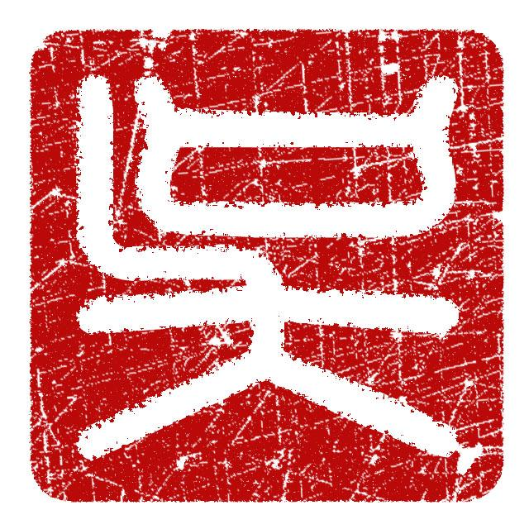
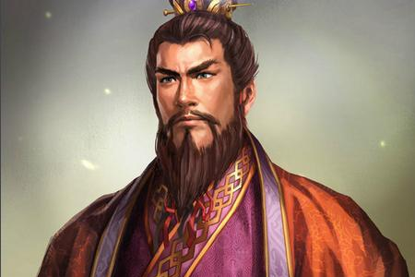
三國：孫吳天文
《晉書・天文志》載姚信：
  人為靈蟲，形最似天。今人頤前侈臨胸，而項不能覆背。近取諸身，故知天之體南低入地，北則偏高。又冬至極低，而天運近南，故日去人遠，而斗去人近，北天氣至，故冰寒也。夏至極起，而天運近北，故斗去人遠，日去人近，南天氣至，故蒸熱也。極之高時，日行地中淺，故夜短；天去地高，故晝長也。極之低時，日行地中深，故夜長；天去地下，故晝短也。

Slide 33
地有四游（真天圓地方）
《尚書・考靈曜》載：
  地有四游，冬至地上，北而西三萬里；
  夏至地下，南而東復三萬里；
  春秋二分其中矣。
  地恆動不止，而人不知，譬如人在大舟中閉牖而坐，舟行而人不覺也。

Slide 34
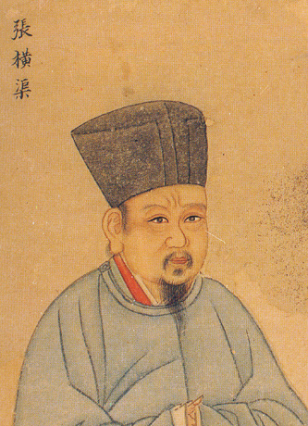
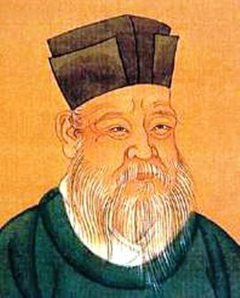
宋：理學時代
太虛無體
        天有形質否？
只是個旋風

